Slide 1
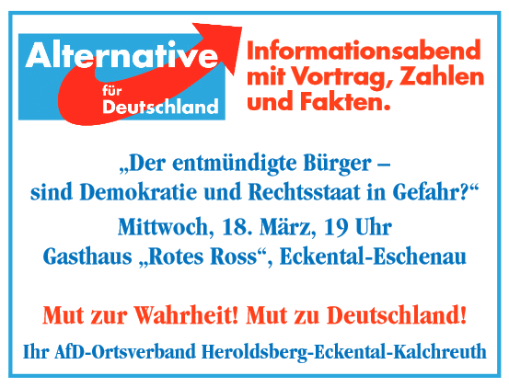

Slide 2
Agenda
Demokratie und Rechtsstaatlichkeit
- Demokratie, Rechtsstaat – Historie und Gegenwart
- Politischer Struktur in Europa und in Deutschland
- Rechte und Pflichten des Bürgers, Grundgesetz
Entmündigung der Bürger
- Finanzen: Geld, Vermögen, Steuern, Privatisierungen
- Politik: Wahlen, Politische Mitbestimmung, Europa
- Medien: Meinungs- und Pressefreiheit, Manipulation
- Lebensweise: Familienmodell, neue Lebensweise
- Identität: Gender, Sprache, Kultur, Zuwanderung
Cui bono?
Erkenntnisse
Was können wir Bürger tun?

Slide 3
Demokratie
und
Rechtsstaatlichkeit

Slide 4
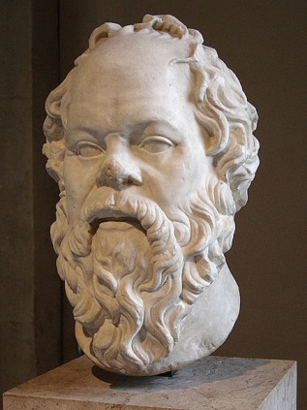
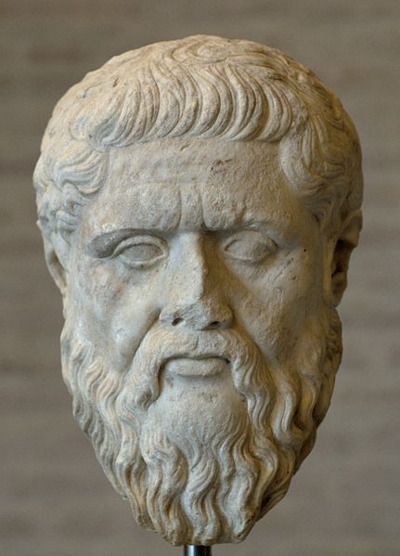
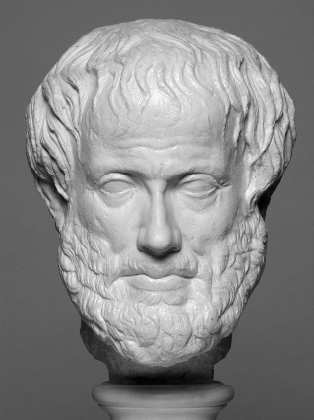
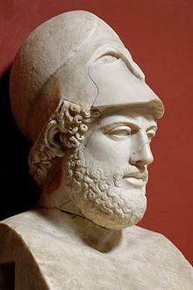
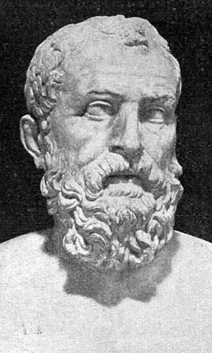
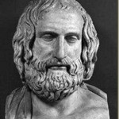
Die Wegbereiter der klassischen attischen Demokratie
Sokrates Platon Aristoteles Perikles Protagoras Solon
Königtum bis 7. Jhd. V. Chr. → Oligarchie der Adelsgeschlechter bis 594/93 v. Chr.
→ Entwicklung und Blüte der klassischen attischen Demokratie: 462/61 v. Chr. bis 322 v. Chr.
Historisch einmaliges Engagement der Bürgerschaft für die Belange des Gemeinwesens nach Dichte und Dauerhaftigkeit. Große Offenheit für Veränderungen, für neues Denken und für Außenbeziehungen.
„Nur die Demokratie erlaubte eine volle Entfaltung der Energie, die in der Volksmenge steckte, und schuf auf diese Weise eine Polis, ein städtisches Gemeinwesen mit einem Kraftpotential ohnegleichen.“ (Kagan, S. 98)

Slide 5
Die klassische attische Demokratie
Prinzip der Volkssouveränität - Verfassungstypus der direkten Demokratie
Die Volksversammlung (Ekklesia) war die Kerninstitution der klassischen attischen Demokratie
Jeder in der Volksversammlung Anwesende war abstimmungsberechtigt und besaß auch gleiches Rederecht (Isegorie) – ein besonders herausgehobenes Merkmal seiner Freiheit in der Demokratie.
Beteiligungsrechte und -pflichten der Bürger in wichtigen Angelegenheiten der Bürgerschaft
Weitgehende Selbstverwaltung und politische Partizipation auf lokaler Ebene: Subsidiarität
Volksgerichte mit Geschworenen aus Angehörigen aller Klassen
Steuerartige Abgaben gestaffelt nach Vermögensklassen
keine gezielten Enteignungs- und Umverteilungsmaßnahmen
Beseitigung der Schuldknechtschaft durch Schuldenannullierung
Begrenzung des Grundbesitzes auf ein Höchstmaß
Abgaben für Liturgien (öffentliche Dienste) und Eisphora (öffentliche Aufgaben)
Schatzämter (nicht zuletzt zwecks eventueller Haftbarmachung) nur in den Hände von Bürgern der 1. Vermögensklasse
Bei militärischen Abenteuern waren die Täter zugleich auch die Opfer; dieselben Männer, die einen abenteuerlichen Kriegszug beschlossen, mussten ihn auch ausführen.

Slide 6
Demokratie - „Herrschaft des Staatsvolkes“
(Herrschaftsformen, politische Ordnungen oder politische Systeme)
Grundlage:
Die Macht und Regierungen gehen vom Volk aus. Das Volk ist an allen Entscheidungen, welche die Allgemeinheit verbindlich betreffen, beteiligt (unmittelbar oder durch Auswahl entscheidungs-
tragender Repräsentanten). Die Regierung geht in Demokratien durch Wahlen aus dem Volk hervor.
Typische Merkmale einer Demokratie:
- freie Wahlen
- Mehrheitsprinzip
- die Akzeptanz einer politischen Opposition
- Verfassungsmäßigkeit
- Schutz der Grundrechte
- Schutz der Bürgerrechte
- Achtung der Menschenrechte
Da die Herrschaft durch die Allgemeinheit ausgeübt wird, sind Meinungs- und Pressefreiheit zur politischen Willensbildung unerlässlich !!!

Slide 7
Demokratie ist ein Ensemble fundamentaler Regeln, die festlegen:
Wer zur Teilnahme an den kollektiven Entscheidungen berechtigt ist und mit welchen Verfahren diese Entscheidungen getroffen werden.
In einer Demokratie müssen die Entscheidungsträger eine Mehrheit des Volkes vertreten.
Die Entscheidung, durch das Gesetz autorisiert, wird zu Recht.
„Die zur Entscheidung (oder zur Wahl derjenigen, die dann entscheiden sollen) Aufgerufenen müssen vor reale Alternativen gestellt sein und in die Lage versetzt werden, sich für eine von ihnen zu entscheiden.
Damit diese Bedingung verwirklicht werden kann, müssen den zur Entscheidung Berufenen die sogenannten Freiheitsrechte garantiert sein: Meinungs- und Ausdrucksfreiheit, Versammlungs- und Vereinigungsfreiheit.“
Dies ist der Kontext, der anzeigt, warum auf den Anspruch nicht verzichtet werden darf, die Urteilsfähigkeit der Menschen zu fördern.
Demokratie kann nur in der Form des Rechtsstaats existieren, „d.h. eines Staates, der seine Gewalt nicht nur unter dem Gesetz (sub lege) ausübt, sondern sie innerhalb von Grenzen ausübt, die durch die verfassungs-mäßige Anerkennung der sogenannten ‘unverletzlichen’ Rechte des Individuums gezogen sind.“

Slide 8
Direkte Demokratie = Identitätstheorie
Repräsentative Demokratie = Konkurrenztheorie
direkte Teilnahme aller Bürger am politischen Willensbildungs- und Entscheidungsfindungs-prozess
Wahl von Repräsentanten (Gemeinderäte, Stadträte, Abgeordnete u.Ä.)
Plebiszite
Parlamentarismus
imperatives Mandat
freies Mandat
keine Teilinteressen
Interessenvielfalt
reine Ziel- und Inhaltsorientierung
Konsens über die ‘Spielregeln’ der Konfliktaustragung
Gemeinwohl ist vorgegeben (a priori)
Gemeinwohl ist das Ergebnis des Interessenausgleichs (= regulative Idee; a posteriori)

Slide 9
Einwände gegen das Modell der direkten Demokratie
1. Die Zahl der Gesellschaftsmitglieder ist für einen unmittelbaren
Meinungsaustausch zu groß.
2. Der Zeitaufwand ist sehr hoch.
3. Der Kenntnisstand des Normalbürgers reicht zur Beurteilung
der Problemlage oft nicht aus, zu wenig Experten.
4. Die Menschen handeln nicht immer rational.
5. Die Direkte Demokratie setzt ein gleichbleibend großes Interesse
der Bürger voraus.
6. Kleine, radikale und von daher aktive Gruppen gewinnen
überproportional an Bedeutung.
7. Gefahr der Diktatur der Mehrheit (Erziehungsdiktatur).
Aus: Park Körner Digitale Schulbücher

Slide 10
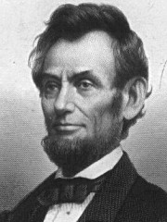
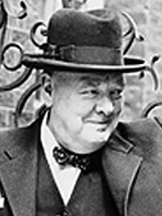
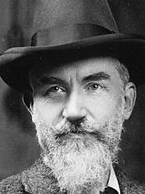
Demokratie
– Zitate -
Demokratie ist
die Regierung des Volkes durch das Volk für das Volk.
Abraham Lincoln
Die Demokratie ist die schlechteste aller Staatsformen, ausgenommen alle anderen.
Winston Churchill
Demokratie ist die Wahl durch die beschränkte Mehrheit anstelle der Ernennung durch die bestechliche Minderheit.
George Bernard Shaw

Slide 11
Entwicklung der Grundlagen des Rechtstaates
Mittelalterliche Doktrin
Weltliche Ordnung in Analogie zur göttlichen Ordnung: Gottesstaat ⇨ Legitimation der weltlichen Ordnung, Kirche ⇨ Staat
Renaissance, 15.-16. Jh. (Machiavelli, Bodin u.a.):
Absoluter souveräner Macht ohne rechtliche Kontrolle des Souveräns. Legitimitätsbegründung: Gott
Bürgerliche Gesellschaft/Vertragstheorien, 17. –18. Jh.
- „Gesellschaftsvertrag“: Vertrag aller mit allen. Sicherheit durch absolute staatliche Souveränität (Hobbes)
- rechtliche Gestaltung der Herrschaft: Völkerrecht, Staatsrecht, bürgerliches Recht. Idee der Gewaltenteilung (Exekutive, Legislative, Judikative) und der Volkssouveränität. (Locke, Montesquieu); Repräsentative Demokratie (John Stuart Mill)
- Repräsentative Ordnung (Locke) vs. direkte Volksherrschaft (Rousseau)
- „Bill of Rights“ (1698): Gottesgnadentum ⇨ Parlamentssouveränität

Slide 12
Entwicklung der Grundlagen des Rechtstaates
Naturrechtliche Begründung der Menschen- und Grundrechte und Revolutionen, 18. Jh.:
Virginia Bill, Amerikanische Unabhängigkeitserklärung, Französische Erklärung der Menschen- u. Bürgerrechte
Theorien der Begrenzung staatlicher Macht, Definition des Staates als Rechtsstaat, 18. Jh.:
- Liberale Theorie der Grenzen des Staates (W. v. Humboldt)
- Theorie universeller bürgerlicher Rechtsverhältnisse zwischen Individuen und zwischen Staaten (Kant)
Kritik des Fortschritts- und Perfektibilitäts-Optimismus und metaphysische Begründungen von Recht und Staat, frühes 19. Jh.:
- Der Staat als Zweite Natur bzw. als Ausdruck des Absoluten und Kritik am Staat der bürgerlichen Gesellschaft (Schelling)
- Die Kritik der bürgerlichen Gesellschaft und der Staat als Explikation der sittlichen Idee (Hegel).
Sozialistisch-kommunistische revolutionäre Kritik am feudalen Staat und am bürgerlich-gesellschaftlichen Rechtssystem (Marx, Engels, Lenin): Manifest, Das Kapital

Slide 13
Entwicklung der Grundlagen des Rechtstaates
Erklärung der Menschen- und Bürgerrechte (26. August 1789, Paris)
Allgemeine Erklärung der Menschenrechte durch die UN-Generalversammlung (10. Dezember 1948)
Artikel 1 Absatz 2 des Grundgesetzes für die Bundesrepublik Deutschland (GG)
Grundgesetz für die Bundesrepublik Deutschland (23. Mai 1949)
- Grundentscheidung über die Form der politischen Existenz des Landes:
Demokratie, Republik, Sozialstaat, Bundesstaat, Rechtsstaatsprinzipien
- Regelung Staatsorganisation, Sicherung individueller Freiheiten, Errichtung einer Werteordnung
Europäische Menschenrechtskonvention (4. November 1950, Rom)
Charta der Grundrechte der Europäischen Union (07. Dezember 2000, Nizza)
Würde des Menschen, Freiheiten, Gleichheit, Solidarität, Bürgerrechte, Justiz, Rechte

Slide 14
Der Rechtsstaat
- kurz und knapp -
Ein „Rechtsstaat“ ist ein Staat, der:
- durch verfassungsmäßige Gewalten rechtlich gebunden (Gesetzesbindung) ist.
- in seinem Handeln durch Recht begrenzt ist, um die Freiheit der Einzelnen zu sichern.
- sicherstellt, dass alles staatliche Handeln, das in die Rechte eines Einzelnen eingreift, der Situation angemessen sein muß und dessen Handeln durch ein Gericht auf seine Übereinstimmung mit dem Recht überprüft werden kann.
- durch Institutionelle Gewährleistung das friedliche Zusammenleben in der Gemeinschaft (ohne Selbstjustiz) sicherstellt;
- gewährleistet, dass die Freiheiten des einen dort enden, wo die Freiheiten der anderen beginnen.

Slide 15
Rechtsstaatlichkeit
(rechtliche Gestalt der Staatsgewalt)
- Gewährleistung der elementaren Menschenrechte
- Mäßigung der staatlichen Gewalt durch ein Übermaßverbot und Grundsatz der Verhältnismäßigkeit
- durch Vorrang des Gesetzes eine Gesetzesbindung allen staatlichen Handelns sichern
- alle belastenden staatlichen Akte unter einen Vorbehalt des Gesetzes stellen,
- die Koexistenz gleicher persönlicher Freiheit zuverlässig gewährleisten
- mit dieser Rechtssicherheit auch sichere Dispositionsgrundlagen schaffen
- alle staatlichen Akte einer Kontrolle durch unabhängige Gerichte unterwerfen
Rechtsstaatlichkeit ist eine der wichtigsten Forderungen an ein politisches Gemeinwesen und dient zusammen mit anderen Strukturierungen (z. B. dem Subsidiaritätsprinzip) einer Kultivierung der Demokratie.

Slide 16
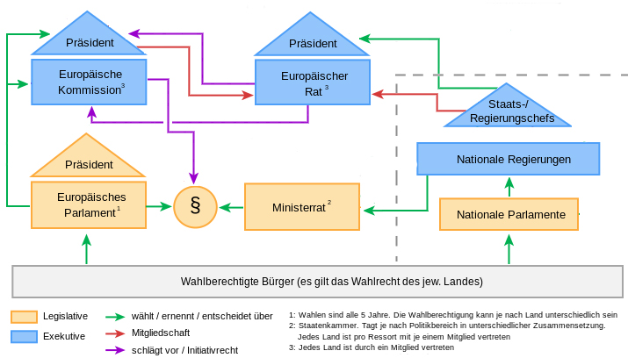
Politisches System der Europäischen Union
Europäische Bürgerinitiative (1 Million Unterzeichner aus 7 EU-Staaten – seit 2009)

Slide 17
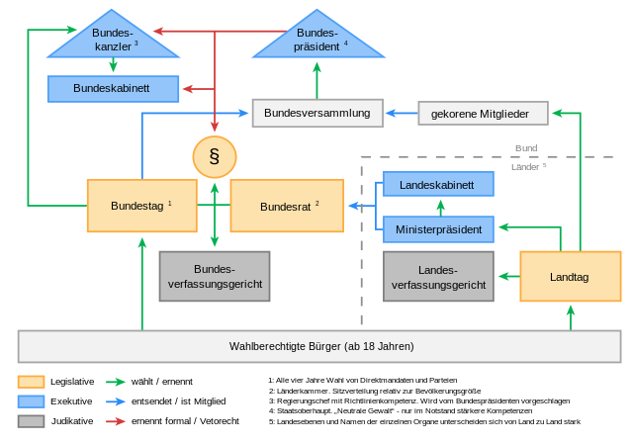
Politisches System der Bundesrepublik Deutschland

Slide 18
Die Entmündigung der Bürger
Finanzen: Geld, Vermögen, Steuern, Privatisierungen
Politik: Wahlen, Politische Mitbestimmung, Europa
Medien: Meinungs- und Pressefreiheit, Manipulation
Lebensweise: Familienmodell, neue Lebenswirklichkeit
Identität: Gender, Sprache, Kultur, Zuwanderung

Slide 19
Entmündigung: Finanzen
Verarmung
- durch EU-Schulden: werden sozialisiert, Steuerzahler zahlt die Rechnung für EU-Eliten und Banker
- der Bürger durch Hartz IV, bei Verfestigung der kontrollierenden aufgeblähten Sozialindustrie
Enteignung
- niedrige Zinsen, schwacher Euro: Verfall von Guthaben, Altersvorsorge, Lebensversicherungen
- Kalte Progression, Solidaritätszuschlag soll weiterlaufen
Steuerverschwendung (Steuerzahlbund 03/2015: 19,6 Mrd. Euro Bundesausgaben streichen)
- Subventionen: 420 Mio. Euro für Dax-Konzerne, 2,3 Mrd. für Klimafonds ohne nachweisbaren Nutzen
- Fördergelder: 1,15 Mio. Euro für Spiele-Apps für Wissen um biologische Vielfalt und Klimaschutz
- Entwicklungshilfe: 770.000 Euro für eine bessere Schweinezucht nach China
Privatisierung
- Privatisierung der Grundversorgung mit nachfolgender Ausplünderung der Bürger durch Monopolstellung der Konzerne (Spitzenpolitiker in Leitungsgremien)
Bürokratie
- ausufernde Belastung von Klein- und Kleinstunternehmen durch hohe Steuern, Verbandsabgaben, Versicherungen, Auflagen, unsinnige Umweltregeln
- Förderung irrelevanter Betriebsformen (1-Mann GmbH)

Slide 20
Entmündigung: Finanzen
Haftung Deutschlands im ESM (EZB-Anteil: knapp 27%)
22 Milliarden Euro in bar und 168 Milliarden an Garantien. Für jeden Deutschen also 2.375 Euro.
Haftung für bereits ausgezahlte Rettungsmaßnahmen für die Euroländer
Bisher 322 Mrd. Euro mit sehr hohem Eskalationspotential.
Haftung für noch nicht ausgezahlte, aber bereits in Aussicht gestellter „Rettungs”-Gelder
derzeit 513 Mrd. Euro mit hohem Eskalationspotential.
Deutschland selbst ist bereits jetzt extrem hoch verschuldet. Neben die „offiziellen” Schulden, die knapp 78 Prozent des BIP ausmachen, kommen noch die sogenannten versteckten Schulden, die aufgrund der Zahlungsverpflichtungen des Staates in den sozialen Sicherungssystemen entstehen.
Nimmt man beide zusammen, so beträgt laut dem ifo-Chef die Summe bereits 283 Prozent des BIP
In Zahlen ausgedrückt sind das zirka 7,7 Billionen Euro .
Ist Deutschland noch ein „reiches“ Land ?
Zahlen: ifo-Institut München (08/2014)

Slide 21
Die Entmündigung der Bürger
Finanzen: Geld, Vermögen, Steuern, Privatisierungen
Politik: Wahlen, Politische Mitbestimmung, Europa
Medien: Meinungs- und Pressefreiheit, Manipulation
Lebensweise: Familienmodell, neue Lebenswirklichkeit
Identität: Gender, Sprache, Kultur, Zuwanderung

Slide 22
Entmündigung in der Politik
- Wahlen -
Wahlen nur alle 4-5 Jahre
- Keine Korrekturmöglichkeit bei Verstössen gegen Wahlprogramm und Wahlversprechen
(A. Merkel: „Man kann sich nicht darauf verlassen, dass nach der Wahl das geschieht, was vor der Wahl versprochen wurde.“)
Unzureichende Mitbestimmung bei Kandidatenauswahl
- Offenes Listensystem nur kommunal: Präferenzen für einen Kandidaten auf der Liste möglich
- Geschlossenes Listensystem national: Rangfolge der Kandidaten legen Parteien selbst fest, Wähler können ihre Stimme nur der Partei geben → Parteisoldaten, Berufspolitiker, Abhängigkeiten, Netzwerke
Sperrklausel 3%/5%
- Massive Behinderung neuer Parteien, Abgabe Unterstützungsunterschrift nur in Rathäusern möglich
Ungleiche Wahlen Europaparlament: 751 Sitze bei 507 Mio Einwohnern (1.1.2015)
Deutschland (82 Mio): 96, Malta(0,43 Mio): 6, Zypern (0,77 Mio): 6
„Degressive Proportionalität“ um Parteienlandschaft von Kleinstaaten abzubilden.
(auch im Bundesrat: kleine Bundesländer relativ besser repräsentiert)

Slide 23
Entmündigung in der Politik
- Politische Mitbestimmung -
Politische Mitwirkung der Bürger zwischen den Wahlen in folgenden Artikeln des GG vorgesehen:
Art. 5: Freie Meinungsäußerung
- Stigmatisierung Andersdenkender (Nazikeule, „Rechts“)
Art. 8: Versammlungs- und Demonstrationsfreiheit
- Keine Unterbindung nichtgenehmigter Gegendemos (Antifa)
Art. 9: Vereinigungsfreiheit (betrifft Verbände und Bürgerinitiativen)
- Unterschriften müssen auf Straße oder im Internet gesammelt werden
Art. 17: Petitionsrecht
- ca. 20.000 p.a.
Art. 21: Parteien
- Mitwirkung als Parteimitglied, Risiko Negativauswahl in Beruf und Karriere bei falschem Parteibuch
Bisher keine Volksentscheide auf Bundesebene vorgesehen
bis 2014: 85 Volksbegehren und 22 Volksentscheide aufgrund eines Volksbegehrens, Volksentscheide:
Bayern (6), Berlin (5), Hamburg (7), Sachsen (1), Sachsen-Anhalt (1) und Schleswig-Holstein (2)

Slide 24
Entmündigung in der Politik
- Europäische Union -
Schon bei Gründung war keine Mitsprache der Bevölkerung bei Beschlüssen vorgesehen („demokratisches Defizit“). Gegenüber dem klassischen Rechtsstaat gibt es im Regime der EU keine richtige Gewaltenteilung.
Die Kommission hat praktisch ein Monopol für die Gesetzesinitiative. Sie verhandelt und entwirft ihre Richtlinien hinter geschlossenen Türen. Dass die Lobbyisten, die in Brüssel tätig sind, mehr Einfluss auf die Entscheidungen der Kommission haben als alle Abgeordneten, kann man vermuten, aber nicht beweisen.
Das Europaparlament kann nur mit Zustimmung des Rates über das Budget entscheiden.
Über 80 Prozent aller Gesetze nicht mehr von den Parlamenten, sondern von den Brüsseler Behörden initiiert. Keine Gesetze wie im klassischen Rechtsstaat, sondern um Direktiven, Richtlinien und Vorschriften.
Länder, die allen Beitrittskriterien hohnsprechen, wurden umstandslos und regelwidrig eingemeindet.
Neun gescheiterte Volksbefragungen: Norwegen, Dänemark, Schweden, die Niederländer, Irland, Frankreich

Slide 25
Entmündigung in der Politik
- Europäische Union -
Ziel: Harmonisierung, Umerziehung der Bürger (Gesundheit, Umgangsformen, Moral) zum „guten Europäer“
Beispiele: Glühbirnen, Staubsauger, „europäischer“ Zahnersatz oder die „europäische“ Kloschüssel
ESM: 700 Mrd. Euro Kreditsumme, kann jederzeit unbegrenzt aufgestockt werden
Gouverneursrat (Finanzminister + Vertreter) wird von Regierungen bestimmt: keine Rechenschaftsberichte oder -pflichten, Keinerlei Haftung und lebenslange Immunität, ohne demokratische Legitimation
Geldabruf ohne Begründung unbegrenzt möglich, bei Ausfall eines Landes Anteilserhöhung der Anderen
EZB: 27% deutscher Anteil, Stimmrecht wie Malta, Stimmenrotation → Deutschland zeitweise keine Stimme
TTIP/CETA/TiSA: geplante Abkommen für Konzerne mit gravierenden Auswirkungen auf alle Lebensbereiche und Einschränkungen von Demokratie und Staatgewalt; bisher ohne demokratische Legitimation
„Moralgesetz“ ! in Vorbereitung: „moralische Verfehlungen“ sollen „schwere Straftaten“ werden
Nur noch 49 Prozent der Europäer sehen die Mitgliedschaft ihres Landes positiv.
Nur noch 42 Prozent der Bürger schenken den EU-Institutionen ihr Vertrauen.

Slide 26
Die Entmündigung der Bürger
Finanzen: Geld, Vermögen, Steuern, Privatisierungen
Politik: Wahlen, Politische Mitbestimmung, Europa
Medien: Meinungs- und Pressefreiheit, Manipulation
Lebensweise: Familienmodell, neue Lebenswirklichkeit
Identität: Gender, Sprache, Kultur, Zuwanderung

Slide 27
Entmündigung durch die Medien
- Zitate -
„Flächendeckende Volksverdummung“ (Roman Herzog)
„Medienfragen waren und sind natürlich immer auch Machtfragen“
„Die Realitäten des gesellschaftlichen Lebens verschwinden hinter dem Schleier von Bilder-, Musik- und Werbeclipteppichen, die Verpackung fesselt die Kreativität der Produzenten, nicht der Inhalt.
Der unübersehbare Verfall der Medien wird zum Qualitätssprung der Demokratie.“ (Wilhelm von Sternburg)
„Wir amüsieren uns vielleicht nicht gerade zu Tode, aber wir bringen uns um den Verstand.“ (Neil Postman)
Eine kaum kontrollierte Herrschaft der Media-Multis beim „Ausverkauf der deutschen Öffentlichkeit. (...) Die Drahtzieher sitzen in den Konzernzentralen, und frei gewählte Abgeordnete in Bund und Ländern, Minister und Regierungschefs sind ihre Marionetten.“

Slide 28
Entmündigung durch die Medien
Die Rolle von Massenmedien als „Vierte Gewalt“ wurde im Grundgesetz nicht vorgesehen. De facto kann sich aber kaum noch ein Politiker dem Einfluss der Presse auf die öffentliche Meinung entziehen.
Problematisch ist das vor allem dann, wenn die Medien, die dem Wortsinne nach eigentlich nur „Vermittler“ des Geschehens sein sollen, eigene Interessen wahrnehmen:
die politische Weltsicht von Redakteuren oder Eigentümern unterstützen
durch ökonomische Eigeninteressen verzerrt Bericht erstatten.
Deutschen Medien, nach 1945 gegründet, mit amerikanischen Presse-Lizenzen:
Axel Springer-Verlag: “BILD“-Zeitung wurde für 7 Mio. von der CIA gegründet
Axel Springer-Verlag: Verträge über nur positive Berichterstattung über USA und Israel unterschrieben
SPD: 100% Eigentümer an Deutscher Druck- und Verlagsgesellschaft mbH (DDVG):
11,4 Mio an SPD (2008), anteilige Gesamtauflage: rund 435.000 Exemplare, Marktanteil: 1,9 %
Haim Saban und Hedgefond KKR: Sat1, Pro7, Kabel1 und N24
Bertelsmann Gruppe (Reinhard und Liz Mohn): RTL, RTL2, N-TV und Super-RTL
72% aller Journalisten nach Selbsteinschätzung „links-grün“ eingestellt (Umfrage ID Allensbach 2009).

Slide 29
Entmündigung durch die Medien
Entmündigung findet statt durch:
gezielte Desinformation, Verschweigen der Wahrheit, Halbwahrheiten, Manipulation und verzerrende Darstellung, Propaganda, bewusste Fehlinformation - Dementi später, Kommentar als Faktum
Durch Schlagzeilen und Leitartikel fördert die Presse eine Politik, die sich den Strömungen der Wirtschaft annähert. Als Rechtfertigung würden häufig Effizienzargumente angeführt:
„So wie die (Politiker) versuchen, den Staat zu lenken, könnte nicht ein Unternehmen zum Erfolg kommen.“
Eine allein an der Geschwindigkeit und Effizienz orientierte Kritik an parlamentarischen Abläufen und die Rufe nach schnellen Expertenrunden ist zutiefst undemokratisch – Demokratie braucht Zeit.
Der Parteienforscher Franz Walter fasst die vorherrschende Haltung der Medien so zusammen:
„Der Siegeszug der Mediendemokratie hat „einen neoautoritären, planierenden Zug in die Politik gebracht“.
Das Volk wird durch die Medien gelenkt !

Slide 30
Entmündigung durch die Medien
Beispiele:
Politikerbeteiligung an Massendemo in Paris 11.01.2015
ARD Tagesschau (Jan Hofer): “An dem republikanischen Marsch nahmen auch die Angehörigen der 17 Anschlagsopfer und führende Politiker aus aller Welt teil. Unter ihnen Kanzlerin Merkel.”
ZDF heute (Susanne Freitag) (ZDF-Studio Paris): “Die politische Weltelite auf der Straße – Seite an Seite mit dem Volk.”
Unglücksflug MH17: Sofortige Schuldzuweisung und Propaganda gegen Russland
ZDF-Sendung „Deutschlands Beste“: Angela Merkel auf Platz 1 manipuliert
usw.

Slide 31
Entmündigung durch die Medien
«Eine freie Presse gibt es im gegenwärtigen Zeitpunkt der Weltgeschichte nicht.» (John Swinton, 1880) Rede des Journalisten und Altmeisters des New Yorker Pressecorps anlässlich seiner Pensionierung:
„So etwas gibt es bis zum heutigen Tage nicht in der Weltgeschichte, auch nicht in Amerika: eine unabhängige Presse. Sie wissen das, und ich weiß das. Es gibt hier nicht einen unter Ihnen, der es wagt, seine ehrliche Meinung zu schreiben. Und wenn er es täte, wüsste er vorher bereits, dass sie niemals im Druck erschiene. Ich werde wöchentlich dafür bezahlt, dass ich meine ehrliche Meinung aus dem Blatt, mit dem ich verbunden bin, heraushalte. Andere von Ihnen erhalten ähnliche Bezahlung für ähnliche Dinge, und wenn Sie so verrückt wären, Ihre ehrliche Meinung zu schreiben, würden Sie umgehend auf der Straße landen, um sich einen neuen Job zu suchen. Wenn ich mir erlaubte, meine ehrliche Meinung in einer der Papierausgaben erscheinen zu lassen, dann würde ich binnen 24 Stunden meine Beschäftigung verlieren. Das Geschäft der Journalisten ist, die Wahrheit zu zerstören, schlankweg zu lügen, die Wahrheit zu pervertieren, sie zu morden, zu Füßen des Mammons zu legen und sein Land und die menschliche Rasse zu verkaufen zum Zweck des täglichen Broterwerbs. Sie wissen das, und ich weiß das, also was soll das verrückte Lobreden auf eine freie Presse? Wir sind Werkzeuge und Vasallen von reichen Männern hinter der Szene. Wir sind Marionetten. Sie ziehen die Strippen, und wir tanzen an den Strippen. Unsere Talente, unsere Möglichkeiten und unsere Leben stehen allesamt im Eigentum anderer Männer. Wir sind intellektuelle Prostituierte.“

Slide 32
Stellen Sie sich vor, es gibt ein Land:
Elektrizität ist für alle seine Bürger kostenlos.
Banken sind in Staatsbesitz und Darlehen werden von Gesetzes wegen zu null Prozent Zins gewährt.
Ein Zuhause zu haben wurde als Menschenrecht betrachtet
Alle Frischvermählten erhielten von der Regierung 50 000 US-Dollar
Bildung und medizinische Versorgung waren kostenlos.
Wer Landwirtschaft beginnen will, erhält Land, ein Bauernhaus, Geräte, Saatgut und Viehbestand unentgeltlich.
Wenn Bürger die Bildungs- oder medizinischen Einrichtungen nicht finden konnten, die sie brauchten, wurde ihnen von der Regierung finanziert, ins Ausland zu gehen, unentgeltlich, und sie erhielten etwa 2300 US-Dollar pro Monat für Unterkunft und Fahrzeugpauschale.
Autos waren von der Regierung bis zu 50 Prozent subventioniert. Der Benzinpreis betrug 0,14 Dollar pro Liter.
Jeder, der einen Abschluss hatte, aber keine Arbeit finden konnte, erhielt das Durchschnittssalär für den Beruf als wäre er oder sie angestellt, bis sich ein Arbeitsplatz fand.
Ein Teil der Ölverkäufe wurde einmal im Jahr auf das Bankkonto jedes Bürgers gutgeschrieben. Eine Mutter, die ein Kind geboren hatte, erhielt sofort etwa 5000 Dollar. Vierzig Laibe Brot kosteten 0,15 Dollar. 25 Prozent der Bürger besitzen einen Hochschulabschluss. Wasser war ebenso kostenlos.
Vor Gaddafi konnten 25 Prozent der Bevölkerung lesen und schreiben. Heute liegt die Zahl bei 83 Prozent.
Libyen hatte keine Auslandsschulden und Devisenreserven von 170 Milliarden Dollar, die nun weltweit eingefroren sind, etwa 27 Tonnen Gold fand das neue Regime sicher aufbewahrt in der Nationalbank.

Slide 33
Stellen Sie sich vor, es gibt ein Land:
Für die Förderung libyschen Öls kostet der Aufwand nur einen Dollar pro Barrel.
Der heutige Verkaufspreis liegt bei über 50 (100 Dollar.
Das französische Unternehmen Total hat bereits 30 Prozent der staatlichen libyschen Ölgesellschaft an sich gerissen. BP beginnt mit der Erschliessung. Und natürlich werden gewaltige Verträge für den Wiederaufbau Libyens an europäische und US-Firmen vergeben.
Vom Staatsvermögen von 170 Milliarden sind nur etwa 1,2 Milliarden herausgegeben worden.
Angesichts des Zustandes der europäischen Wirtschaft darf bezweifelt werden, dass Libyen den Rest in absehbarer Zukunft erhalten wird.
Libyen ist „frei“, aber wie Janis Joplin zu sagen pflegte … „ist Freiheit einfach ein anderes Wort dafür, dass man nichts weiter zu verlieren hat“ [freedom’s just another word for nothing left to loose]. Wie Libyer jetzt feststellen, die vor den Türen ihrer Banken Schlange stehen, um Geldmittel zu bekommen.
Gaddafi ist weg und die Vergünstigungen ebenfalls. Was bleiben wird, ist ein grausamer Bürgerkrieg.
Der Preis der Demokratie! „ … “ !!!!

Slide 34
Die Entmündigung der Bürger
Finanzen: Geld, Vermögen, Steuern, Privatisierungen
Politik: Wahlen, Politische Mitbestimmung, Europa
Medien: Meinungs- und Pressefreiheit, Manipulation
Lebensweise: Familienmodell, neue Lebenswirklichkeit
Identität: Gender, Sprache, Kultur, Zuwanderung

Slide 35
Entmündigung: Lebensweise
- Neues Familienmodell -
Zurückdrängung der traditionellen Familie (Vater-Mutter-Kind) als Grundpfeiler unserer Gesellschaft
Frühsexuelle Erziehung der Kinder: Indoktrination moderner Lebensformen und Gender
Neuer gesellschaftlicher Mittelpunkt sind „alternative“ Lebensweisen und Familienmodelle
Ziel: Alternativen zum „Mainstream“ - Möglichkeit und Hoffnung auf Veränderung der Gesellschaft - Nachdenken über ökologisch und ökonomisch vernünftiges Handeln - Individuelle Lebenskonzepte mit gemeinschaftlich orientiertem Handeln zu verbinden und die Welt mit dem eigenen "guten Beispiel" zu verbessern: Wohn-Kommunen, Arbeits-Kooperativen, Künstlerkolonien und Ökodörfer
„Regenbogenfamilien“
Studie der Universität Bamberg im Auftrag des Bundesjustizministeriums (356 Seiten):
- Gleichgeschlechtliche Eltern genau so gute Eltern wie andere
- Kinder entwickeln sich ohne Besonderheiten.
- Hänseleien von anderen Kindern ("Du hast ja gar keinen Papa") stecken sie weg.
- Mädchen aus "Regenbogenfamilien" werden mädchenhafter erzogen werden und Jungs jungenhafter - weil die Eltern stärker auf Geschlechterrollen achten.
→ Forderung aus der Politik nach vollem Adoptionsrecht für Paare gleichen Geschlechts. (Brigitte Zypris)

Slide 36
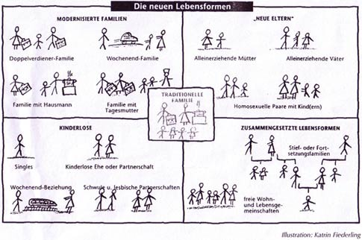
Entmündigung: Lebensweise
- Die neue Lebenswirklichkeit -
Definition einer Lebensform (Beispiel):
Lebensform, die durch die modernen Möglichkeiten künstlicher Befruchtung entsteht.
Bei ihr ist die Einheit von sozialer und biologischer Elternschaft teilweise aufgehoben.
Es gibt zwei Varianten von heterologer Insemination:
» Die Eizelle einer verheirateten Frau wird mit dem Samen eines Mannes befruchtet, der nicht der Ehemann ist.
» Die soziale Mutter trägt die implantierte Eizelle einer fremden Frau aus, die mit dem Samen des Ehemanns der sozialen Mutter befruchtet wurde.

Slide 37
Die Entmündigung der Bürger
Finanzen: Geld, Vermögen, Steuern, Privatisierungen
Politik: Wahlen, Politische Mitbestimmung, Europa
Medien: Meinungs- und Pressefreiheit, Manipulation
Lebensweise: Familienmodell, neue Lebenswirklichkeit
Identität: Gender, Sprache, Zuwanderung, Kultur

Slide 38

Entmündigung: Identität
- Gender -
Gender-Mainstream
1. Die Vorstellung, es gebe nur zwei Geschlechter, ist aus Sicht der Gendertheorie ein Irrglaube. In Wahrheit seien Geschlechter nämlich frei wählbar. Derzeit 60 Geschlechter „bekannt“ (facebook)
2. Wer also glaubt, es gibt nur Mann oder Frau, der wird beherrscht von der Ideologie der weißen, hetero-sexuellen Männer, die uns zwingen diese Mär zu glauben, nur damit sie ihre Macht weiter ausbauen können.
- Genderinhalte bereits in Bildungs- und Lehrplänen in unseren Schulen (Baden-Würtemberg, Thüringen)
- „Gender Studies“ (Geschlechterforschung): erste Studiengänge an Universitäten in Nordrhein-Westfalen
- in ganz Deutschland bereits 215 Genderprofessuren, Ziel: neues Dogma und politische Umsetzung
In Leipzig werden Professoren – egal ob Frauen oder Männer – als „Professorin“ bezeichnet.
An anderen Universitäten in Deutschland und Österreich erhalten Studenten Punkteabzug, wenn sie ihre Arbeiten nicht in einer geschlechtergerechten Sprache schreiben.
Nachdem die gesetzlich fixierte Frauenquote nun weitflächig durchgesetzt wird, ist eine noch weiter in die Tiefe gehende "Geschlechtergleichheit“ das nächstes großes gesellschaftliche Vorhaben.

Slide 39
Entmündigung: Identität
- Sprache -
Erster Versuch (war zu viel Text)
Der/die Studenten/Studentinnen oder der/die Bürger/Bürgerinnen
Zweiter Versuch (hat sich nicht durchgesetzt)
Die Studierenden oder die „…“ (Bürgenden?)
Der letzte Schrei: das Binnen-“I“
Achtung: Ohne das "I" gibt es Punktabzug. Fehlt etwa das Binnen-I, wie bei StudentInnen oder BürgerInnen, kann die Note bis zu zehn Prozentpunkte schlechter ausfallen.
Dabei sind diese Gender-Unis aber nicht mehr ganz auf dem neuesten Stand der Genderforschung. Denn Bezeichnungen wie StudentInnen und BürgerInnen diskriminieren z.B. die Trans-, und Intersexuellen.
Neue Empfehlung: Das geschlechtsneutrales „x“ (Profx Lann Hornscheidt, die/der frühere Antje Hornscheidt) Besser wäre es aus Sicht, wenn wir also Studierx oder Bürgx schreiben würden.
(Außerdem: Zunahme von Anglismen, Verdrängung deutscher Begriffe aus der Sprache)

Slide 40
Entmündigung: Identität
- Zuwanderung -
Unkontrollierte Zuwanderung (2014: 200.000, 2015: 300.000 geschätzt)
- derzeit vor allem Scheinasylanten: junge kräftige kulturfremde Männer, kaum echte Flüchtlinge
- Import von kulturellen und religiösen Problemen, Streitigkeiten
Gefährdung der inneren Sicherheit, erhöhte Kriminalität
- Mangelnde Bereitschaft zu Integration und Spracherwerb, Parallelgesellschaften
- Koran steht für viele Muslime über dem Grundgesetz
- Missachtung Menschenrechte, archaische Sitten, Ehrenmorde
Missachtung geltenden Rechtes
- Nichteinhaltung Dublin II durch z.B. Italien
- Nichteinhaltung Asylgesetz: Abschiebestopp (Thüringen), 600.000 abgelehnte Asylbewerber
Enorme Kosten
- ca. 36.000 - 50.000 € p.a. je „Asylbeweber“ (keine genauen Zahlen verfügbar)
Manipulation und Fehlinformation durch die Politik
- Fachkräftemangel? echte Arbeitslosenzahlen: 15 Mio.!!= ca.20%, Berufsanfänger + >50J. schwierig
- Deutschland braucht Zuwanderung? Die Industrie braucht (noch) billige(re) Arbeitskräfte

Slide 41
Entmündigung: Identität
- Kultur -
Neuer Schwerpunkt: Allgemeine „Rücksichtnahme“, „Diskriminierungsverbote“
- Sprachanpassung: Mohrenkopf, Negerkuss, Zigeunersteak, Weihnachtsmarkt, …
Behinderte → Leistungsgewandelte, …
Zunehmender muslimischer Bevölkerungsanteil (Buschkowsky, Sarrazin)
- oft abgeschlossene Parallelgesellschaften, bereits „no go areas“
- hoher Anteil schlechter/keiner Bildungsabschlüsse, HartzIV-Karrieren, Kriminalität
- Deutsche Schulkinder als „Ungläubige (Kuffar)“ beschimpft, Frauen als „Schlampen“
- aggressive Werbung für den Islam: Hasspredigten, Koranverteilung durch Salafisten
Zurückdrängung existierender Tradition und Kultur
- Speiseverbote: „kein Schweinefleisch“ mehr in Schulen und Kindergärten
- Stadt Rendsburg (Gerichtsentscheid) : Muezzin darf 5x am Tag vom Minarett zum Gebet rufen
Aktuell: Verfassungsgericht kippt Kopftuch-Verbot
Erster Senat des Bundesverfassungsgerichtes: Ein generelles Kopftuch-Verbot für Lehrer ist unzulässig. Derzeit besteht ein Verbot in acht Bundesländern. Den „Schwarzen Peter“ haben jetzt die Schulen.
Die Politik sieht keine Islamisierung Deutschlands.

Slide 42
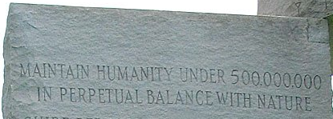



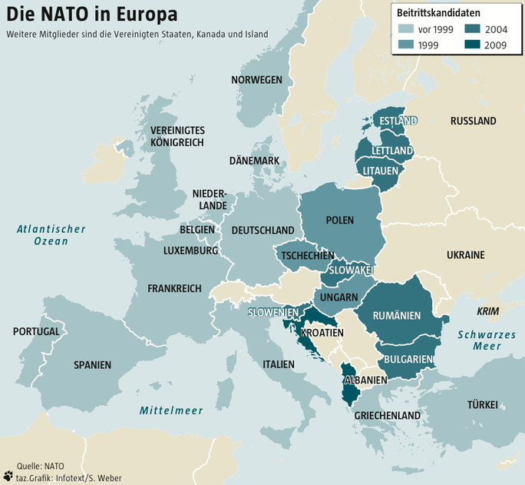
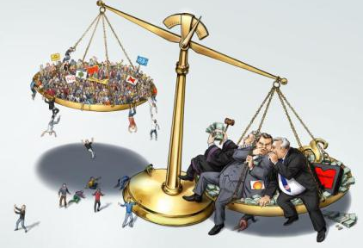
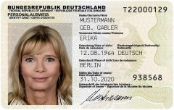
Cui bono?
Kollektiver Wahnsinn oder System ?
“Moscheen werden Teil unseres Stadtbildes sein.”
Angela Merkel, CDU und Bundeskanzlerin in der FAZ vom 18.September 2010.
“Deutschland muss von außen eingehegt, und von innen durch Zustrom heterogenisiert, quasi verdünnt werden.”
Rezension zu Joschka Fischers Buch “Risiko Deutschland”
Capitis diminutio

Slide 43
Erkenntnisse
Es ist erstaunlich: dass es in Deutschland heute eine historisch einzigartige Kapitalkumulation, eine Aushöhlung der Tarifautonomie, einen rigiden Abbau sozialer Leistungen und ein Millionenheer von Arbeitslosen gibt.
Und dass aus dieser höchst brisanten Gemengelage (zumindest bisher und anders als in der Weimarer Republik) dennoch kein explosives Potential erwächst, wohl aber eine Dreiklassengesellschaft aus Besitzenden, Arbeitenden und Arbeitslosen.“
Mithin eine Polarisierung zwischen Arm und Reich, die nicht auf alle Zeit friedlich folgenlos bleiben wird.
Dem gilt es vorzubeugen, und so bietet „die Medien-Demokratie (...) genügend Sedativa und Psychopharmaka an, um die Massen friedlich zu vergnügen und versöhnlich einzuschläfern.
Jedermann schluckt diese süßen Pillen täglich in Überdosen und nimmt (bisher) nicht wahr, dass er längst vom Subjekt unserer Verfassung zum Objekt nicht durchschauter Strategien geworden ist.“
Der Volksmund nennt so was Verblödung.

Slide 44
Erkenntnisse
Diese aufgezeigten ungeheuerlichen Auswüchse, angetrieben durch eine vom Volk
abgewandte und entfremdete Politikerelite, die uns Bürger nur noch als arbeitende,
zur Ausplünderung bestimmte Masse ansieht, müssen deutlich gemacht werden.
Der Bürger muss endlich erkennen, in welchem Moloch, gesteuert von wenigen, er eigentlich steckt.
Angesichts des Zusammenbruchs europäischer Traditionen und Lebensweisen zugunsten eines nicht mehr kontrollierbaren kommenden anarchischen Systems, verursacht nicht nur durch kulturfremde, ungesteuerte Massenzuwanderung (Beispiele Marseille, Malmö, Brüssel, Paris, Berlin) sondern auch durch gleichzeitig betriebene Massenverarmung vieler europäischer Länder, muss dieses System der Destabilisierung gestoppt werden.

Slide 45
Erkenntnisse
Staats- und Verfassungsrechtler Professor Dr. jur. Karl Albrecht Schachtschneider :
Ohne Umschweife bescheinigt er der Europäischen Union und somit auch der BRD-Regierung extremistische Züge und ruft die deutsche Bevölkerung zum Widerstand auf.
Explizit betont er sogar die sittliche Pflicht eines jeden Bürgers dazu.
Im Artikel 20 des Grundgesetzes heißt es dazu:
» Alle Staatsgewalt geht vom Volke aus. Gegen jeden, der es unternimmt, diese Ordnung zu beseitigen, haben alle Deutschen das Recht zum Widerstand, wenn andere Abhilfe nicht möglich ist. «
An diesem Punkt sind wir jetzt angekommen!
Wir sind das Volk!

Slide 46

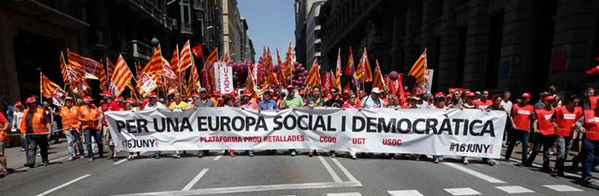




Was können wir tun?

Slide 47
Was können wir tun?
Aufgabe für alle Bürger: Interesse an Politik wiederentdecken, Unabhängig informieren, Aussagen in Presse und Medien kritisch hinterfragen, Gesunde Skepsis entwickeln, Manipulationen erkennen, Informationsveranstaltungen besuchen
Optionen:
- neue Mehrheiten in den Parlamenten
- Eingaben, Petitionen
- Abgeordnete vor Ort
- Bürgerinitiativen
- Demonstrationsrecht
- Widerstandsrecht nach Artikel 20 GG
Keine Option:
- Gleichgültigkeit
- Resignation
- Auswandern
- Alkohol
"Je mehr man ihnen gibt und dient, umso stärker befestigen sie ihre Stellung und werden mächtiger und dreister; gibt man ihnen aber nichts und verweigert den Gehorsam, so braucht es weder Kampf noch Schlag, und sie stehen bloß und kraftlos da und sind nichts mehr.„ (Étienne de La Boétie vor 400 Jahren)

Slide 48
Vielen Dank
für Ihre Aufmerksamkeit.

